Slide 1
2021 ICC Arbitration Rules focus on third party funding
Online event, 28 January 2021

Slide 2
Regulamin Arbitrażowy ICC 2021: Co Nowego?
OGÓLNA EFEKTYWNOŚĆ
ZŁOŻONE POSTĘPOWANIA ARBITRAŻOWE
POSTĘPOWANIE ARBITRAŻOWE
TRANSPARENTNOŚĆ

Slide 3
OGÓLNA EFEKTYWNOŚĆ
Szersze
wykorzystanie
technologii
Kopie elektroniczne zamiast papierowych (Artykuły 4 i 5)
Zdalne lub hybrydowe rozprawy (Artykuły 25 i 26 Regulaminu; Artykuł 3 Załącznika VI)

Slide 4
Złożone Postępowania Arbitrażowe
Przyłączenie dodatkowych stron po zatwierdzeniu lub powołaniu arbitra (Artykuł 7(5))
Łączenie postępowań dla zaoszczędzenia czasu i kosztów (Artykuł 10(b))
Powoływanie wszystkich członków trybunału arbitrażowego wobec naruszenia przez klauzulę arbitrażową równości stron (Artykuł 12(9))

Slide 5
Postępowanie Arbitrażowe
Efektywność
postępowania
Przyspieszona procedura dla wszystkich spraw do 3.000.000 USD (Artykuł 1(2) Załącznika VI)
Złagodzenie wymogów dla wniosku dotyczącego postępowania przed Arbitrem Doraźnym (Artykuł 29.6.(c))

Slide 6
Regulamin Arbitrażowy ICC 2021 : Co Nowego?
Postępowanie
arbitrażowe
Trybunał może wyłączyć pełnomocnika
(Artykuł 17)
Strony zobowiązane do ujawnienia porozumień dotyczących finansowania postępowania (Artykuł 11(7))
Trybunał zachęca strony do ugodowego zakończenia sporu lub podjęcia mediacji (Załącznik IV, ust. (h)(i))

Slide 7
Artykuł 17: Wykazanie UMOCOWANIA Zastępstwo Procesowe
Dodany ust. 1
Każda ze stron jest obowiązana niezwłocznie powiadomić Sekretariat, trybunał arbitrażowy i pozostałe strony o każdej zmianie w zakresie jej zastępstwa procesowego.
Dodany ust. 2
Trybunał arbitrażowy może, po ukonstytuowaniu oraz po umożliwieniu stronom zajęcia stanowisk na piśmie w odpowiednim terminie, podjąć kroki niezbędne do uniknięcia po stronie arbitra konfliktu interesów wynikającego ze zmiany w zakresie zastępstwa procesowego strony, w tym może wykluczyć nowego pełnomocnika strony z uczestnictwa w całym postępowaniu arbitrażowym lub jego części.

Slide 8
Artykuł 11 – Postanowienia ogólne
Dodany ust. 7
W celu wsparcia przyszłych arbitrów oraz arbitrów w wykonaniu obowiązków określonych w art. 11(2) i 11(3), każda ze stron musi bezzwłocznie powiadomić Sekretariat, trybunał arbitrażowy oraz inne strony, o istnieniu i tożsamości każdego podmiotu niebędącego stroną, który zawarł umowę dotyczącą finansowania dochodzenia roszczeń lub prowadzenia obrony w danym arbitrażu, i który na podstawie tej umowy ma interes ekonomiczny w odniesieniu do wyniku postępowania.

Slide 9
Added value of litigation finance
In general
Shifting the entire financial litigation risk from the client to the funder
Independent assessment of legal & commercial merits
Potentially improved settlement prospects due to financial strength
For corporate clients
Client’s financial resources are preserved for its core business
No negative accounting impact of litigation costs
Availability of funding of claim portfolios
Availability of monetization of claims
Development of in-house litigation department from pure cost to a profit centre
For law firms
Legal invoices will be paid reliably and timely
Possibility to rely on additional expert support in managing disputes
Risk sharing of success fees
Increased competitiveness by including funding options in pitches

Slide 10
Basics of litigation funding
Core Offering
Funding part or all of the costs of litigation or arbitration
If successful, the funder receives a share of the proceeds. If unsuccessful, the funded party does not repay the funder
Clear separation of roles: Funder does not control the litigation/arbitration
Clients
Corporate clients
Insolvency practitioners Access to justice ↔ Managing legal cost and risk
Private clients
Areas of law
All areas of civil law
Focus on corporate & commercial, energy & infrastructure, IP, competition & insolvency
Cases fit for funding
At any stage funding (investment at outset, during proceedings or at enforcement stage)
Good prospects (facts and merits, overall predictability)
Case budget should not exceed 10% of the expected litigation recovery («1:10 rule»)
Enforceability (client solvency, jurisdiction)
Legal team
Client

Slide 11
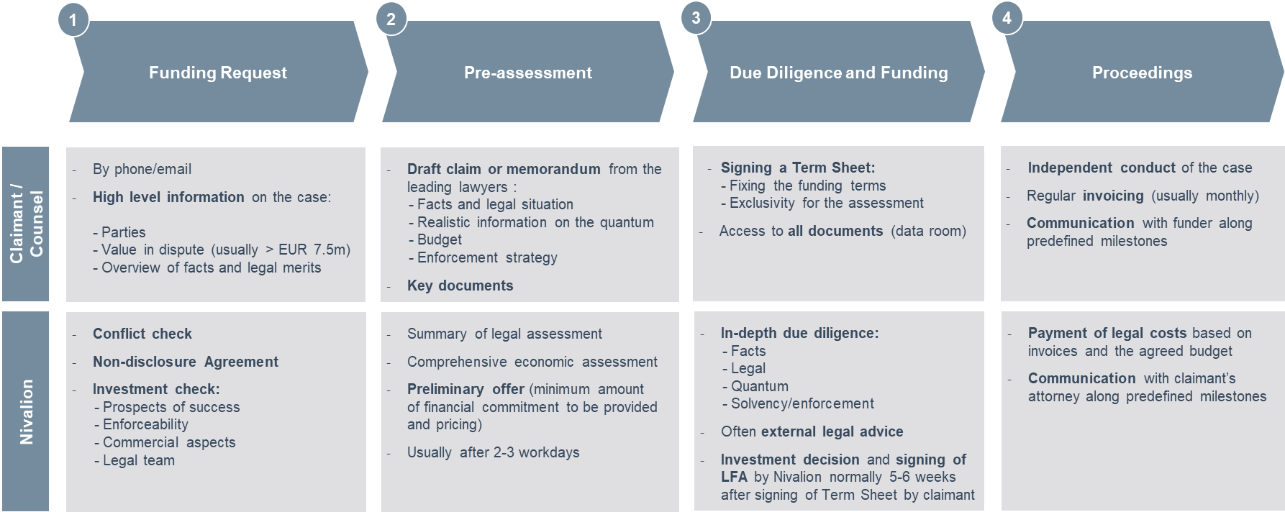
Investment process

Slide 12
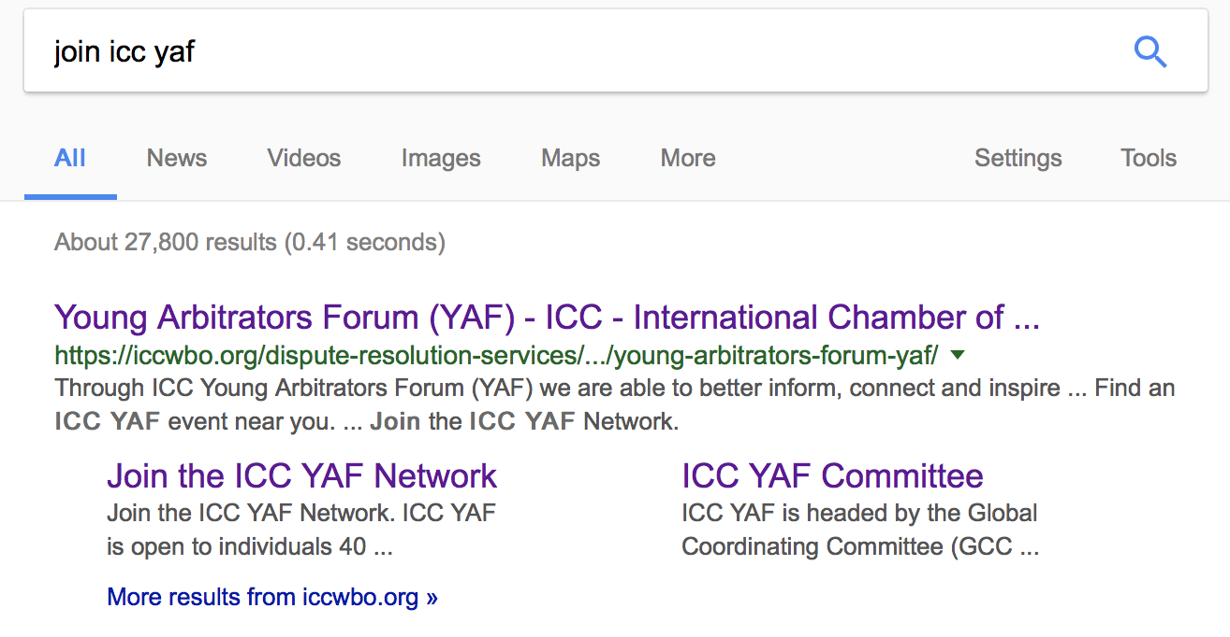
Registration to the ICC YAF Member List
Registration is free and easy!

Slide 13
For more information please visit us at: www.iccyaf.org
To get ICC YAF’s latest news follow us:

Slide 14
Dziękujemy za uwagę
Justyna Szpara, Vice-President, ICC Poland, Justyna.Szpara@laszczuk.pl
Patryk Kulig, Case Manager, Nivalion, Patryk.Kulig@nivalion.com
Mateusz Gerlach, Associate, CMS, Mateusz.Gerlach@cms-cmno.com
Natalia Jodłowska, ICC YAF Representative, natalia.jodlowska@protonmail.com

